Slide 1

Оптическое просветление биологических тканей
Генина Э.А., Башкатов А.Н.,
Тучин В.В.
XII Всероссийский молодёжный Самарский конкурс-конференция научных работ по оптике и лазерной физике
г. Самара, 12-15 ноября 2014

Slide 2
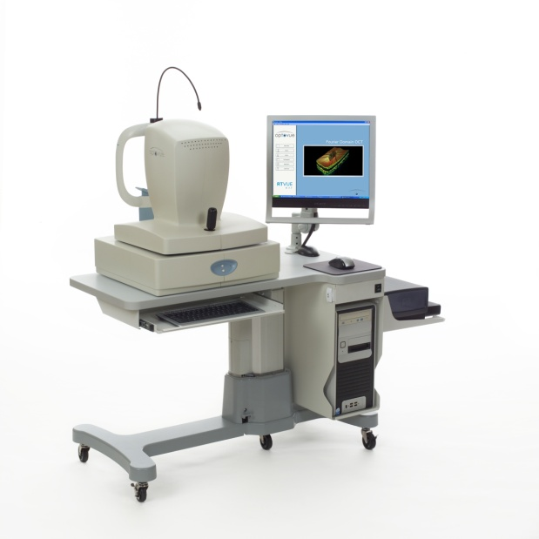
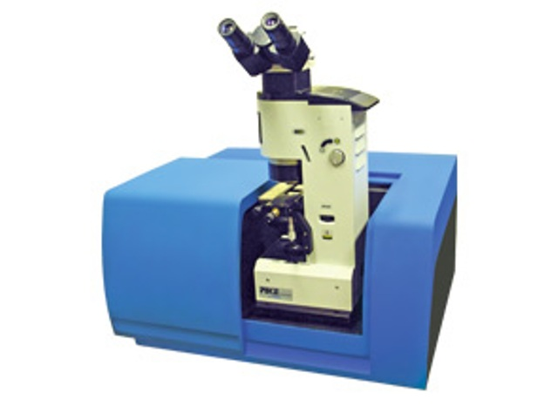
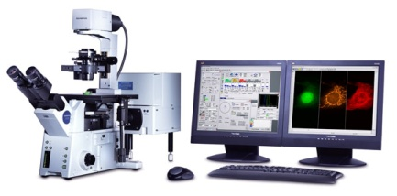
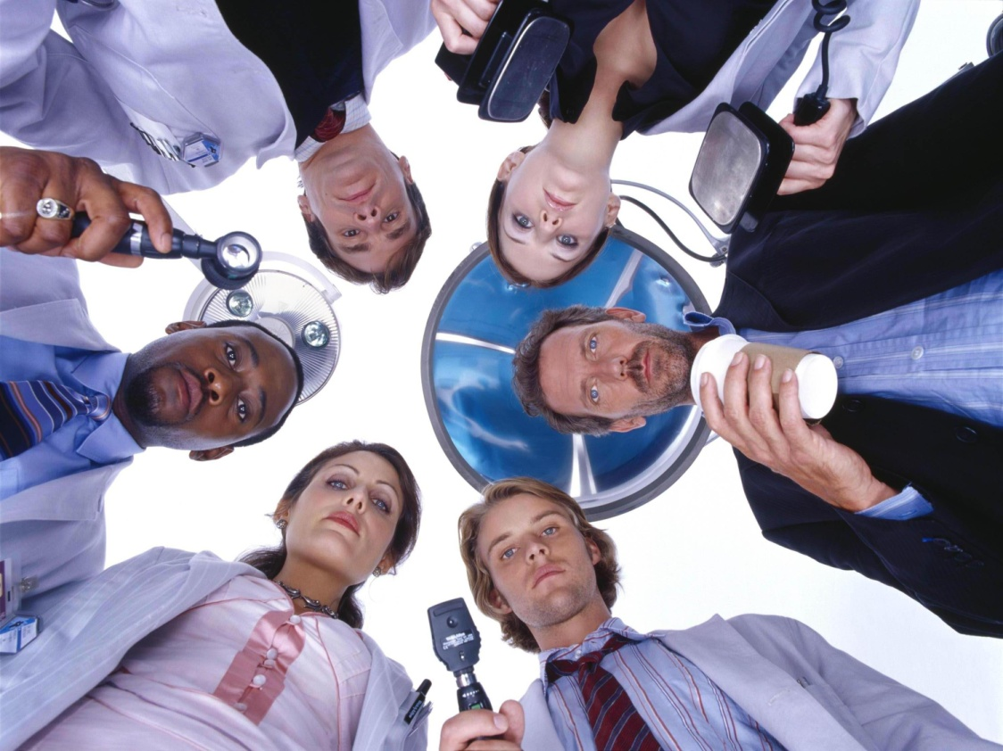
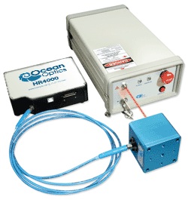
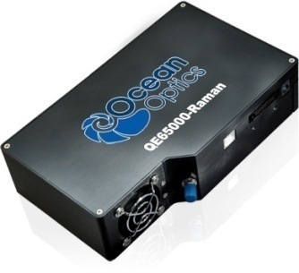
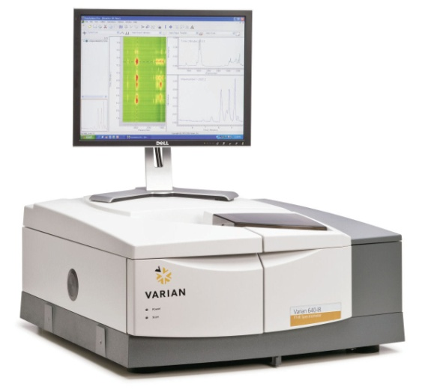
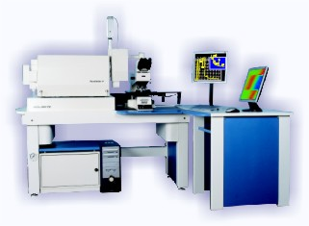
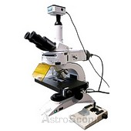
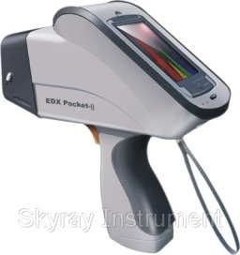

Slide 3
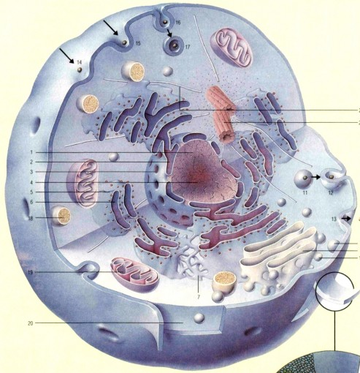
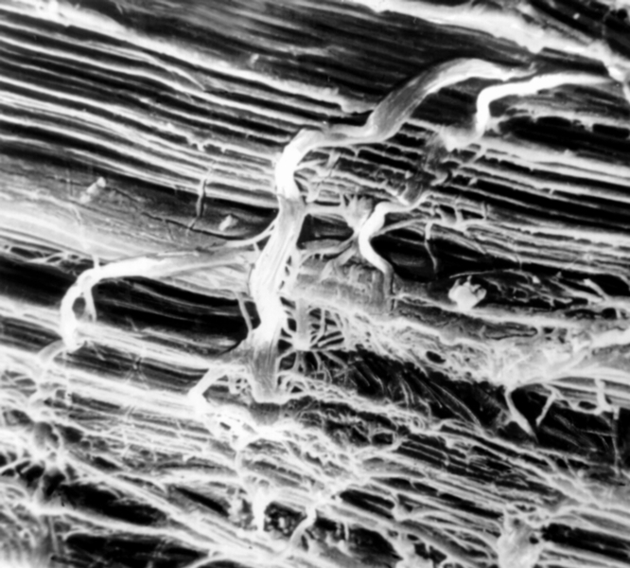
клетка
фиброзная
ткань
http://muza.inspaceblog.net/?p=124
http://dic.academic.ru
коллагеновые
фибриллы
(n_{col} = 1.47 )
внутритканевая
жидкость
(n_{int} = 1.35 )
Показатель преломления
цитоплазма
(n₀ = 1.37 )
n_{col}
n_{s}, n_{nc}
n₀
n_{int},
ядро (n_{nc} = 1.39)
органеллы
(n_{s} = 1.38–1.41)

Slide 4
Методы и механизмы оптического просветления

Slide 5
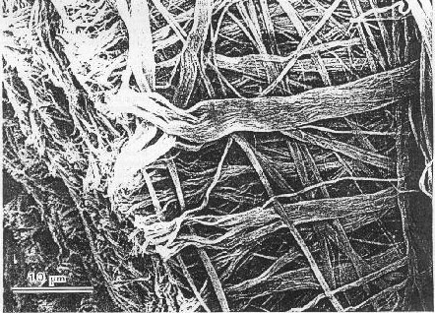
Vaezy S., Clark J.I. J. Microsc. 1994, Vol. 175 (2), 93-99.
Фиброзная ткань (склера) под электронным микроскопом, продольный срез (×2900)

Slide 6


Компрессия
Увеличение прозрачности ткани происходит за счет увеличения:
оптической однородности, которая достигается удалением крови и внутритканевой жидкости (воды) из области компрессии
упорядоченности структурных компонентов

Slide 7
Кинетика спектров отражения кожи человека in vivo, измеренные на двух длинах волн в условиях внешней механической компрессии (интервал времени 0-290 сек) и при ее снятии (интервал времени свыше 290 сек)
Нахаева И.А., и др. Оптика и спектроскопия, 2014, 117, 522–528.

Slide 8
Дегидратация
Полное оптическое пропускание образца ткани увеличивается за счет
уменьшения его толщины
внутреннего выравнивания показателей преломления
увеличения плотности упаковки и упорядоченности волокон

Slide 9
Оптическая иммерсия
Коэффициент рассеяния биотканей уменьшается за счет
дегидратации тканевых компонентов
частичного замещения внутритканевой жидкости иммерсионным веществом
структурной модификации или диссоциации коллагена

Slide 10
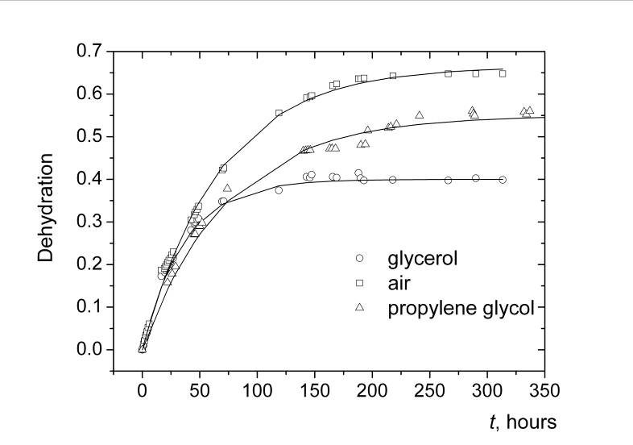
Кинетика дегидратации кожи при испарении и применении гиперосмотических агентов – глицерина и пропиленгликоля
Степень дегидратации
глицерин
воздух
пропиленгликоль
t, часы

Slide 11
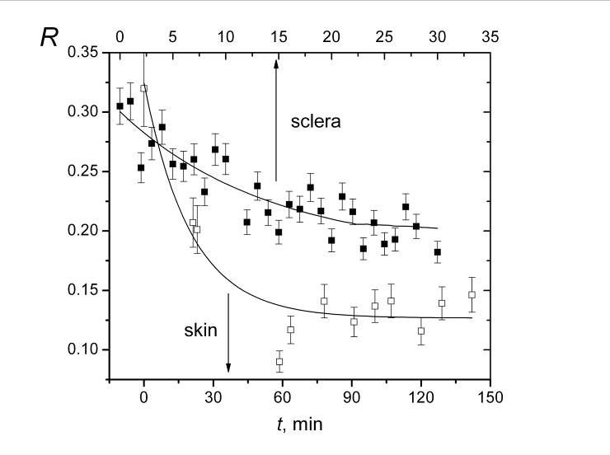
Кинетика спектров отражения склеры глаза кролика и кожи человека in vivo, измеренные на длине волны 700 нм в различные моменты времени после введения 40%-водного раствора глюкозы

Slide 12
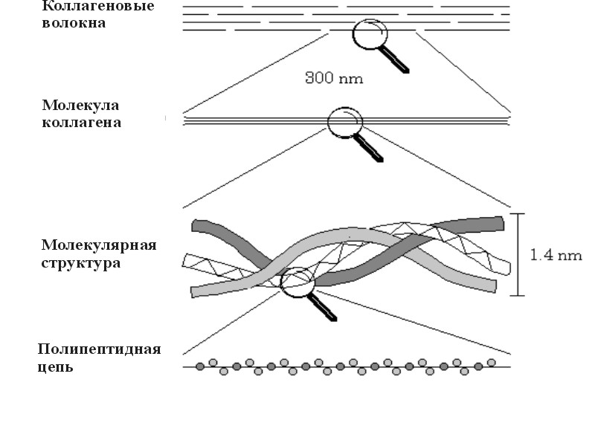
Различные уровни структурной организации коллагена

Slide 13
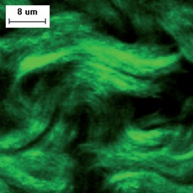
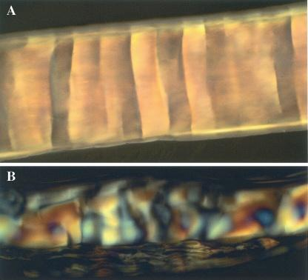
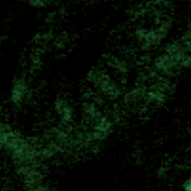
Изображения биотканей, полученные с помощью нелинейной микроскопии
Интактный хрящ
Интактная кожа
Хрящ после воздействия глицерина
Yeh A.T. et al. J. Invest. Dermatol., 2003, 121, 1332-1335.
Кожа после воздействия глицерина
Wen X. et al. J. Biophoton., 2010, 3, 44-52.

Slide 14
Применения метода оптического просветления биотканей

Slide 15
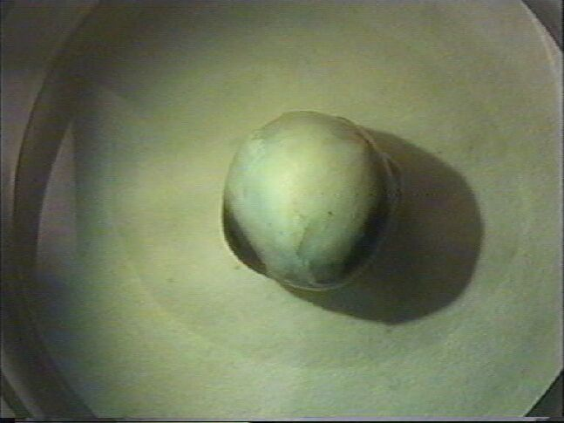
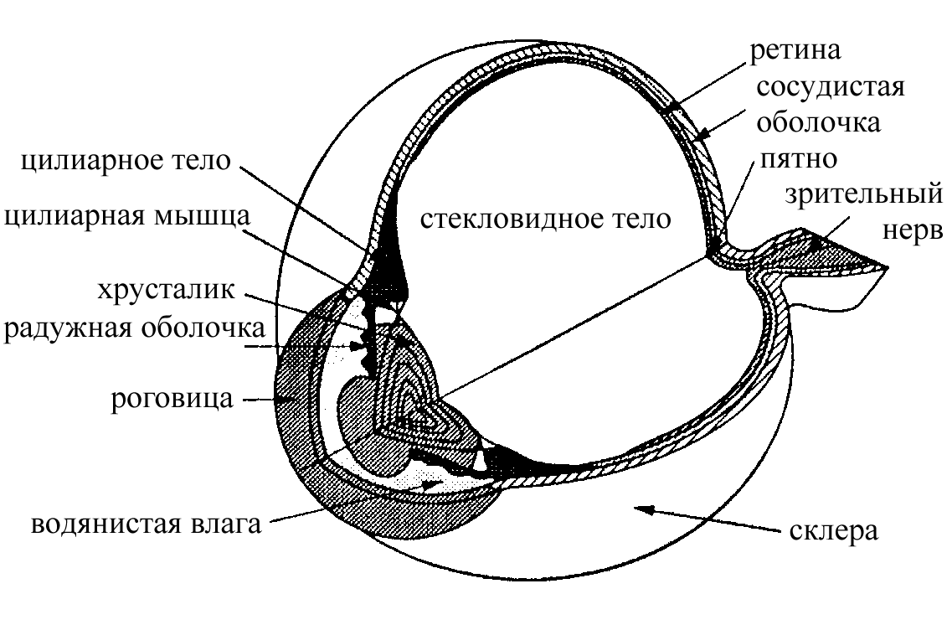
Трансклеральные лазерные операции
До оптического просветления склеры
700 нм, 5 Дж/см²
1.7 Дж/см²
доля поглощенных
фотонов = 0.34
После оптического просветления склеры
700 нм, 5 Дж/см²
2.2 Дж/см²
доля поглощенных
фотонов = 0.44

Slide 16
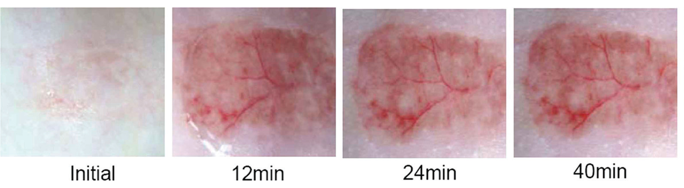
Улучшение визуализации подкожных кровеносных сосудов
Изображения участка кожи крысы in vivo до и в процессе оптического просветления с помощью раствора ПЭГ-400 и тиазона
D. Zhu, et al., J. Biomed. Opt., 2010, 15, 026008/1-026008/7 .

Slide 17
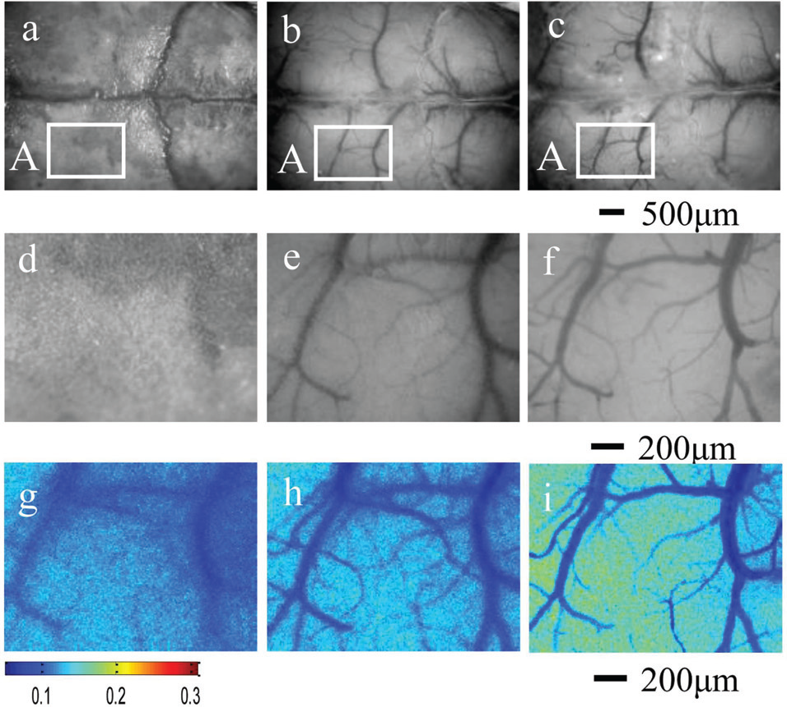
Улучшение визуализации кровеносных сосудов мозга
Изображения черепа мыши in vivo до и после оптического просветления
J. Wang et.al., Laser Phys. Lett., 2012, 9, 469–473.

Slide 18
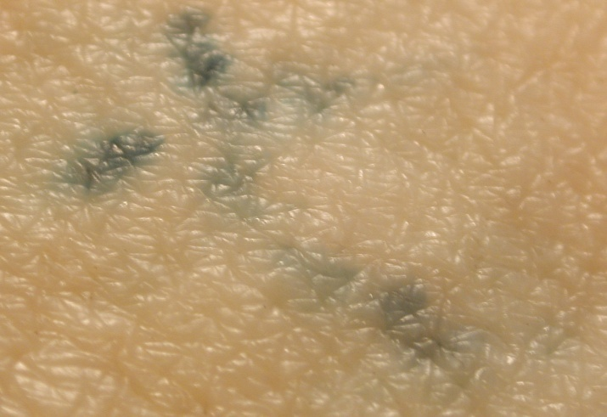
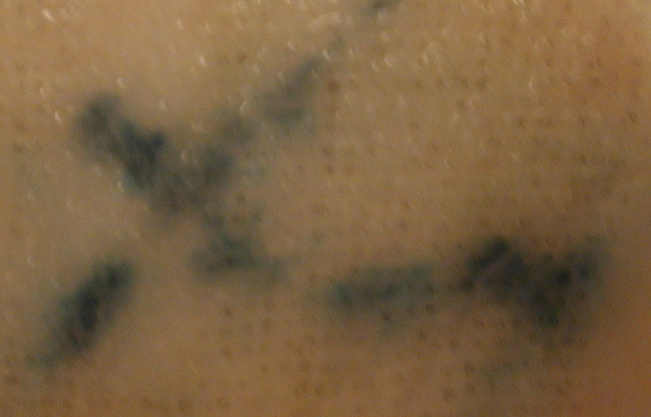
Улучшение визуализации подкожной татуировки
a
б
Изображения поверхности кожи in vitro с татуировкой: а) образец с татуировкой до воздействия глицерина; б) образец с татуировкой после микроперфорации поверхности и 24-часового воздействия глицерина
Генина Э.А. и др. Квантовая электроника, 2008, 38 (6), 580-587.

Slide 19
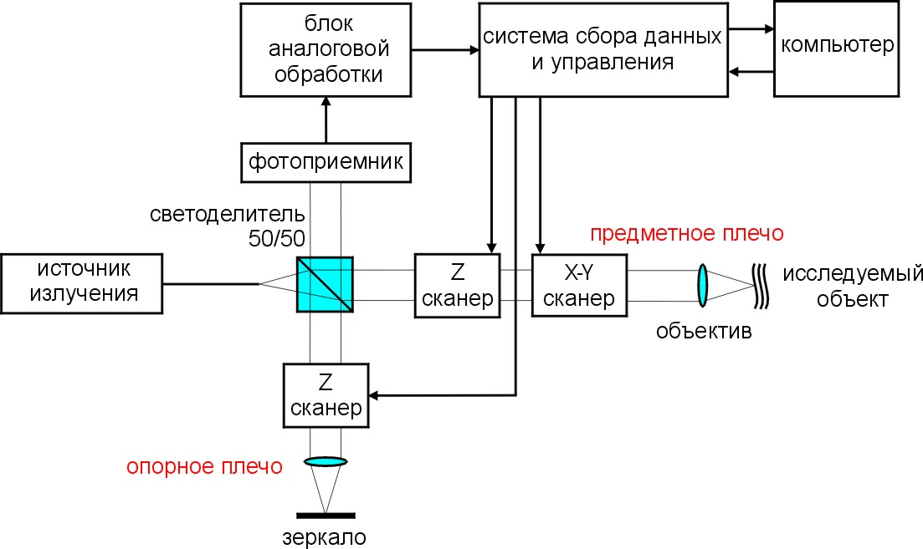
Оптическая когерентная томография
Оптическая когерентная томография (ОКТ) основана на интерферометрическом детектировании обратно рассеянного света ближнего инфракрасного (ИК) диапазона

Slide 20
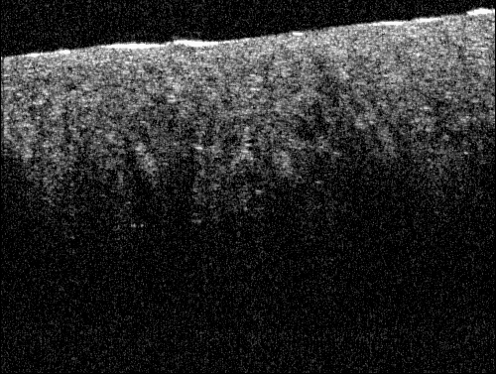
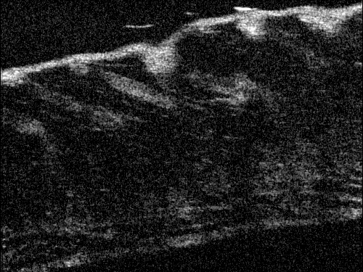
Улучшение визуализации внутритканевых структур
0.3 мм
ОКТ-изображения кожи крысы in vitro до оптического просветления и через 40 мин после нанесения глицерина

Slide 21
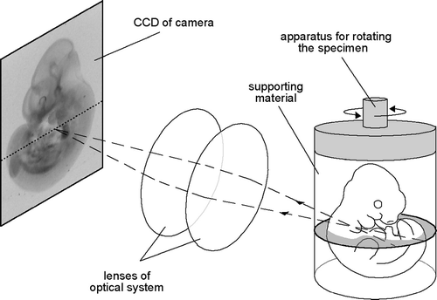
Оптическая проекционная томография
Оптическая проекционная томография (ОПТ) основана на регистрации света, прошедшего через образец
ПЗС-камера
Поворотное
устройство
Иммерсионая
среда
Линзы
оптической системы
www.annualreviews.org/doi/abs/10...3.140210

Slide 22
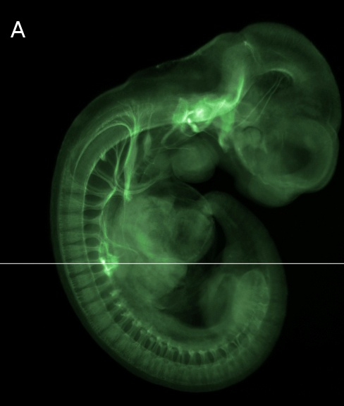
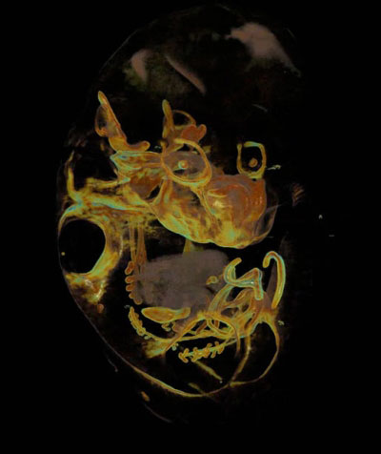
Эмбрион мыши
Формирование органов у эмбриона мыши (12-дней)
Darrell А. et al. SPIE Newsroom, 2008,
http://spie.org/x31120.xml?ArticleID=x31120
www.life.pravda.com.ua
ОПТ - изображения флуоресцирующих и нефлуоресцирующих биологических объектов размером от нескольких микрон до сантиметра и толщиной до 15 мм при оптическом просветлении

Slide 23
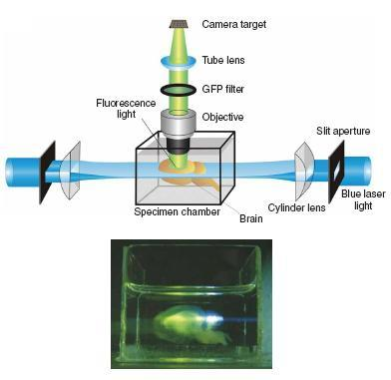
Ультрамикроскопия
Ультрамикроскопия основана на принципе освещения объекта двумя плоскими лучами, направленными с противоположных сторон, перпендикулярно направлению наблюдения

Slide 24
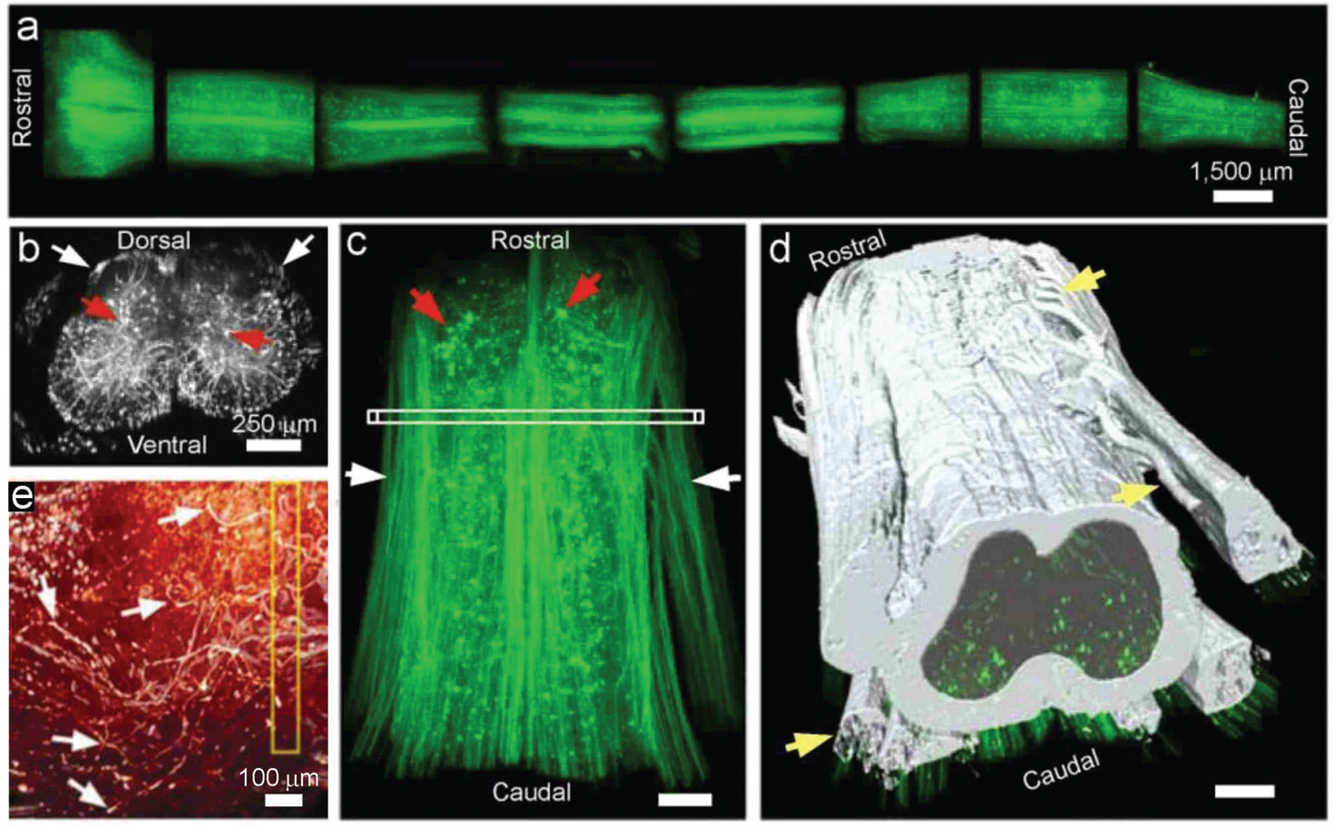
Улучшение визуализации флуоресцентных микрообъектов
Изображения участков позвоночника мыши, сенсибилизированного зелёным флуоресцентным белком
A. Ertürk et al., Nature Med., 2012, 18, 166–171.

Slide 25
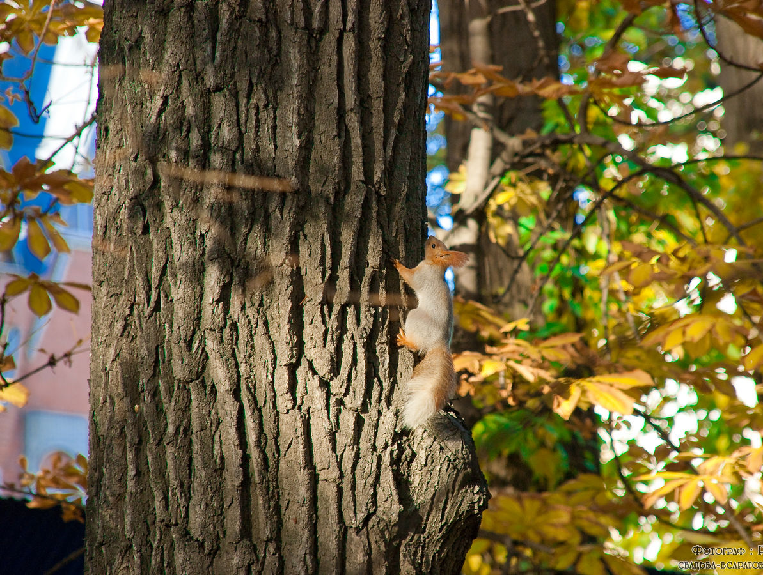
Спасибо за внимание

